Slide 1
YHTEINEN MAAPALLO
Viikko 21
21. - 25. 5. 2018

Slide 2

TEEMAT
Ympäristötietoisuus
Kansainvälisyys
Ilmastonmuutos

Slide 3
TAVOITTEET
Oppia ymmärtämään oman arjen yhteyksiä lähelle ja kauas.
Oppia toimimaan oikeudenmukaisen ja kestävän maapallon puolesta.
Oppia ymmärtämään, että omilla valinnoilla on merkitystä.

Slide 4
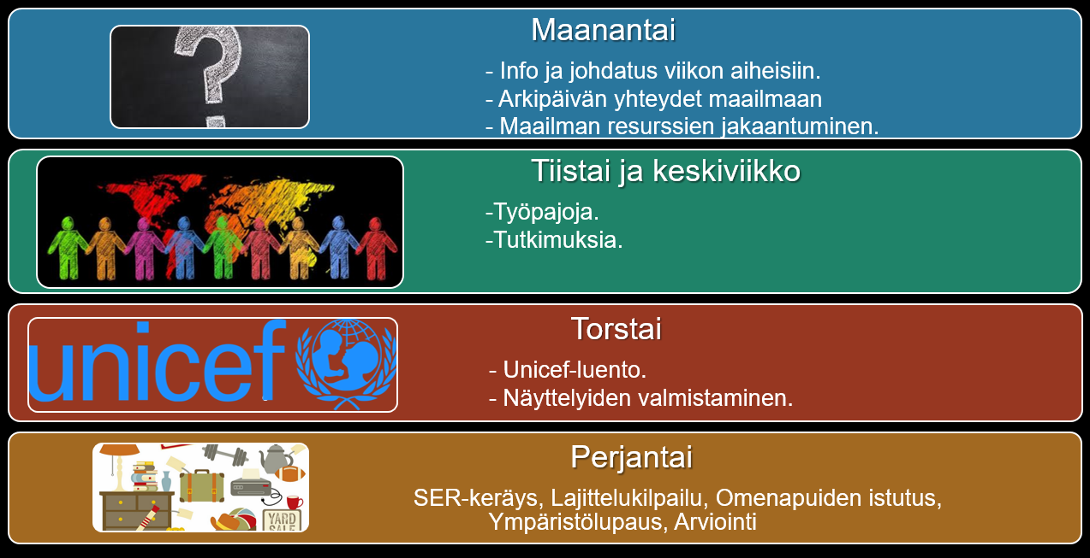
VIIKON OHJELMA

Slide 5
MAANANTAI
7 ACD
8-11 Arkipäivän yhteydet maailmaan (ennakkotehtävä)
11-12 Maailman resurssien jakaantuminen

Slide 6
MAANANTAI
7 BE
9-12 Arkipäivän yhteydet maailmaan (ennakkotehtävä)
12-13 Maailman resurssien jakaantuminen

Slide 7
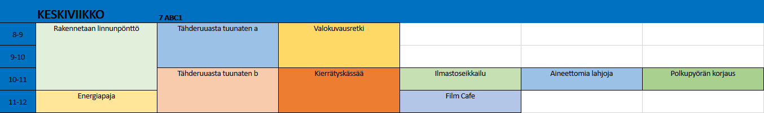
TIISTAI
7 ABC1
8-12 Tutkimustehtävät
7A 203
7B 201
7C2 202
8-12 Pajat
KESKIVIIKKO

Slide 8
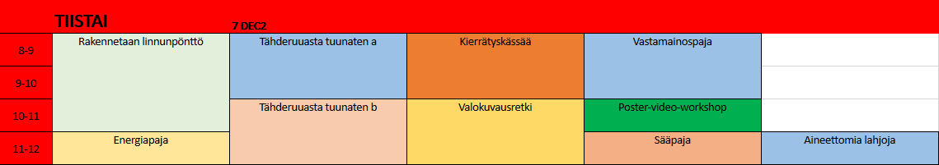
KESKIVIIKKO
7 DEC2
TIISTAI
8-12 Pajat
8-12 Tutkimustehtävät
7C2 201
7D 202
7E 203

Slide 9

TORSTAI
8-10 Koulua lukujärjestyksen mukaisesti
10-11 Unicef –luento
11- Näyttelyjen valmistaminen

Slide 10
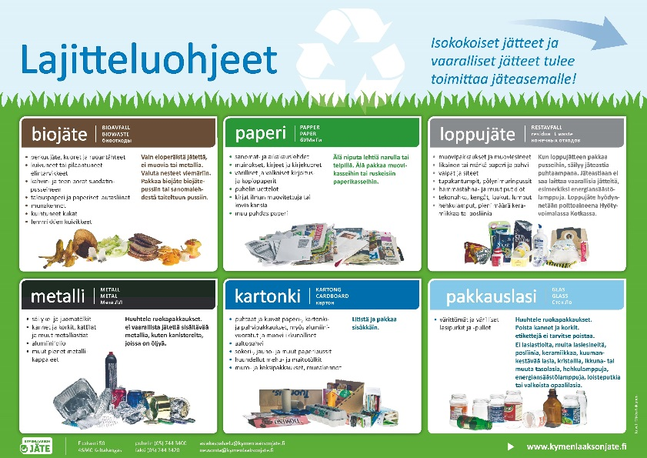

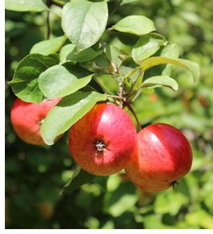

PERJANTAI
Lajittelukilpailu
SER –keräys
Omenapuiden istutus
Ympäristölupaus kuiskauskujalla
Arviointi

